Slide 1

MULTICLASSIFICATION: VERTEBRAE DISEASES PREDICT FROM PELVIS AND LUMBAR SPINE DATASET
FINAL PROJECT
By: Rachmad Kusumardana JCDS00702201910016
EDUCATION
POLITEKNIK ELEKTRONIKA NEGERISURABAYA (PENS) BASc, Mechatronics Engineering (2015 - 2019)
Notes:
Assalamu’alaikum wr wb, in this final project seminar, I’m Rachmad Kusumardana number 021 will present my final project with tittle “TITLE”. Good Morning to Mr. Raden Sanggar Dewanto, Mr. Nasyir Tamara (examiners name) as examiners. Thank you to Mr. Endra Pitowarno, Mr. Adytia Dharmawan, & Mrs. Eny Kusumawati for ur attendance as supervisors.

Slide 2
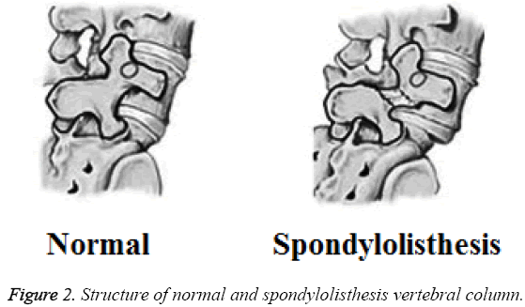
FINAL PROJECT
INTRODUCTION
SPONDYLOLISTHESIS
DEFINISI
Spondylolisthesis adalah kondisi ketika tulang belakang bergeser dari posisi normal. Spondylolisthesis akan menimbulkan nyeri tak tertahankan. Kondisi ini juga bisa menyerang semua bagian tulang punggung, mulai dari bagian atas, tengah, dan bawah.
GEJALA
Spondylolisthesis tidak selalu menimbulkan gejala, sehingga sering kali tidak disadari oleh penderitanya. Namun, spondylolisthesis yang parah biasanya ditandai dengan beberapa gejala berikut :
Nyeri punggung bawah (low back pain).
Nyeri punggung bawah yang menjalar hingga ke jari kaki (skiatika)
Mati rasa atau kesemutan dari punggung sampai kaki.
Nyeri atau sensasi tegang pada otot paha dan bokong.
Kelainan pada lengkungan tulang belakang, seperti kifosis.
Sensasi lemas atau lemah di kaki.
Source: https://www.alodokter.com/spondylolisthesis
Notes:
Assalamu’alaikum wr wb, in this final project seminar, I’m Rachmad Kusumardana number 021 will present my final project with tittle “TITLE”. Good Morning to Mr. Raden Sanggar Dewanto, Mr. Nasyir Tamara (examiners name) as examiners. Thank you to Mr. Endra Pitowarno, Mr. Adytia Dharmawan, & Mrs. Eny Kusumawati for ur attendance as supervisors.

Slide 3
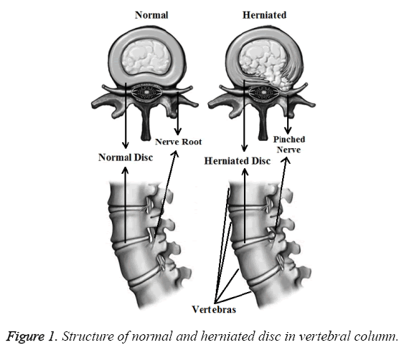
FINAL PROJECT
INTRODUCTION
HERNIATED DISC (HERNIA NUKLEUS PULPOSUS)
DEFINISI
Herniated Disc adalah penyakit yang terjadi ketika bantalan ruas tulang belakang bergeser dan menekan saraf tulang belakang. Hernia Disc oleh orang pada umumnya dikaitkan atau disebut dengan istilah ‘saraf terjepit’.
GEJALA
Jika bantalan yang bergeser tidak sampai menjepit saraf, penderita mungkin hanya merasakan sakit punggung ringan atau bahkan tidak merasakan sakit sama sekali. Namun bila hernia menekan atau menjepit saraf tulang belakang, gejala yang muncul tergantung pada lokasi dan banyaknya saraf yang terjepit. Kondisi ini dapat menyebabkan sakit punggung kiri, kanan, atau keduanya, yang menjalar hingga ke paha atau kaki.
Source: https://www.alodokter.com/hernia-nukleus-pulposus
Notes:
Assalamu’alaikum wr wb, in this final project seminar, I’m Rachmad Kusumardana number 021 will present my final project with tittle “TITLE”. Good Morning to Mr. Raden Sanggar Dewanto, Mr. Nasyir Tamara (examiners name) as examiners. Thank you to Mr. Endra Pitowarno, Mr. Adytia Dharmawan, & Mrs. Eny Kusumawati for ur attendance as supervisors.

Slide 4
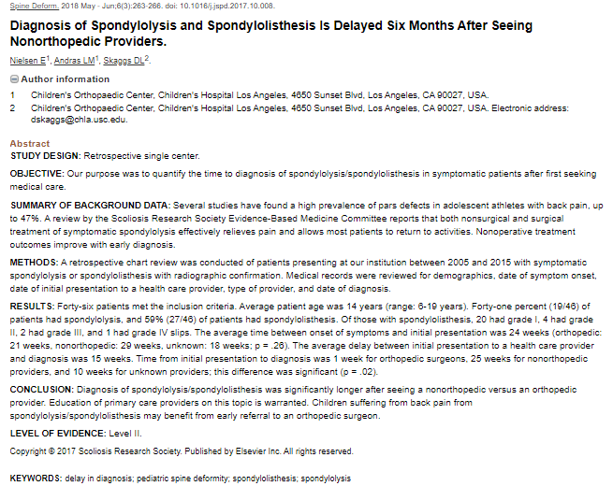
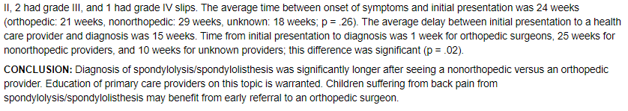
FINAL PROJECT
INTRODUCTION
Source: https://www.ncbi.nlm.nih.gov/pubmed/29735135
Notes:
Assalamu’alaikum wr wb, in this final project seminar, I’m Rachmad Kusumardana number 021 will present my final project with tittle “TITLE”. Good Morning to Mr. Raden Sanggar Dewanto, Mr. Nasyir Tamara (examiners name) as examiners. Thank you to Mr. Endra Pitowarno, Mr. Adytia Dharmawan, & Mrs. Eny Kusumawati for ur attendance as supervisors.

Slide 5
FINAL PROJECT
INTRODUCTION
KOLOM VERTEBRAL
Kolom vertebral adalah bagian penting dari kerangka aksial dan terdiri dari banyak bagian. Bagian-bagian ini adalah cakram inter-vertebral, saraf, otot, medula, dan sekelompok vertebra (masing-masing tulang belakang).
FUNGSI
Pendukung tubuh manusia, medula spinals, dan perlindungan pusat saraf dan fasilitasi pergerakan tubuh.
Source: https://www.ncbi.nlm.nih.gov/pmc/articles/PMC1249016/
Gangguan kolom vertebra mayor (patologi) adalah Herniated Disc dan Spondylolisthesis
Source: https://www.ncbi.nlm.nih.gov/pmc/articles/PMC3830026/
Notes:
Assalamu’alaikum wr wb, in this final project seminar, I’m Rachmad Kusumardana number 021 will present my final project with tittle “TITLE”. Good Morning to Mr. Raden Sanggar Dewanto, Mr. Nasyir Tamara (examiners name) as examiners. Thank you to Mr. Endra Pitowarno, Mr. Adytia Dharmawan, & Mrs. Eny Kusumawati for ur attendance as supervisors.

Slide 6
FINAL PROJECT
PURPOSE OF PROJECT
MULTICLASSIFICATION: VERTEBRAE DISEASES PREDICT FROM SPINAL AND PELVIC DATASET
Diagnosis secara otomatis bahwa pasien atau pengguna apakah normal atau terindikasi mengidap diantara dua penyakit mayor dalam kolom vertebrae dengan menggunakan dan membandingkan beberapa metode klasifikasi (Logistic Regression, KNearest Neighbors, Gaussian Naive Bayes, Decision Tree, Random Forest, dan Support Vector Machine) dan representasikan juga berupa produk berupa localhost web-based sebagai interface.
Notes:
Assalamu’alaikum wr wb, in this final project seminar, I’m Rachmad Kusumardana number 021 will present my final project with tittle “TITLE”. Good Morning to Mr. Raden Sanggar Dewanto, Mr. Nasyir Tamara (examiners name) as examiners. Thank you to Mr. Endra Pitowarno, Mr. Adytia Dharmawan, & Mrs. Eny Kusumawati for ur attendance as supervisors.

Slide 7


FINAL PROJECT
BUSSINESS INSIGHT
HOSPITAL/ DOCTOR
Pasien yang umumnya lebih sering melakukan pemeriksaan radiologi jenis rontgen (x-ray) dan CT-scan daripada MRI, pihak rumah sakit atau dokter dapat sekaligus menawarkan pasien atau menganjurkan pasien untuk dapat mendapatkan informasi akan deteksi indikasi penyakit tulang belakang.
Menjadi pendeteksian dini untuk penyakit mayor kolom vertebrae (herniated disk dan spondylolisthesis).
Dalam case radiologi dilakukan oleh dokter umum atau diluar spesialis orthopedic, apabila hasil prediksi menunjukkan penyakit, atau terdapat probabilitas yang tidak kecil akan indikasi penyakit tersebut, maka pihak rumah sakit atau dokter bisa memberi arahan lebih lanjut apakah pasien dirujuk untuk membuat pertemuan dengan dokter spesialis orthopedic atau bagaimana.
Membantu diagnosa, pendeteksian awal secara cepat, atau pembanding keputusan terhadap dokter spesialis orthopedic.
Mempersingkat waktu dokter tanpa harus melakukan uji fisik dan lain-lain terlebih dahulu, terlebih bila pasien terindikasi normal.
Dapat menjadi rumah sakit rujukan penyakit tulang belakang dengan teknologi biomedic.
Notes:
Assalamu’alaikum wr wb, in this final project seminar, I’m Rachmad Kusumardana number 021 will present my final project with tittle “TITLE”. Good Morning to Mr. Raden Sanggar Dewanto, Mr. Nasyir Tamara (examiners name) as examiners. Thank you to Mr. Endra Pitowarno, Mr. Adytia Dharmawan, & Mrs. Eny Kusumawati for ur attendance as supervisors.

Slide 8

FINAL PROJECT
BUSSINESS INSIGHT
PATIENT/ USER
Pasien yang umumnya lebih sering melakukan pemeriksaan radiologi jenis rontgen (x-ray) atau CT-scan daripada MRI dapat memperoleh informasi deteksi penyakit tulang belakang.
Pasien yang takut akan radiasi MRI yang lebih besar, bisa cukup menggunakan CT-scan, atau bahkan x-ray saja. Sehingga resiko efek samping yang dirasakan pasien dapat diminimalisir.
Menekan budget pasien karena tidak perlu melakukan pembiayaan radiologi yang lebih tinggi.
Mempersingkat waktu bila pasien mempunyai gejala keluhan, tidak perlu langsung melakukan uji fisik dan lain-lain terlebih.
Menjadi pendeteksian dini untuk penyakit mayor kolom vertebrae (herniated disk dan spondylolisthesis) karena tidak semua orang yang mempunyai penyakit-penyakit tersebut memiliki gejala.
Notes:
Assalamu’alaikum wr wb, in this final project seminar, I’m Rachmad Kusumardana number 021 will present my final project with tittle “TITLE”. Good Morning to Mr. Raden Sanggar Dewanto, Mr. Nasyir Tamara (examiners name) as examiners. Thank you to Mr. Endra Pitowarno, Mr. Adytia Dharmawan, & Mrs. Eny Kusumawati for ur attendance as supervisors.

Slide 9
FINAL PROJECT
WORK FLOW
Data Collection
Resampled
Best Model
Data Description
Is TTS better ?
Deploy App
Data Cleaning
NaN Value
Outliers
Modelling
Data Visualization
Hyperparameter
Transformation
Data
Scoring
Cross Validation
Setting Features & Targets
Is Hyperpara-meter better?
Train Test Splitting
Evaluation Metrics
Notes:
Assalamu’alaikum wr wb, in this final project seminar, I’m Rachmad Kusumardana number 021 will present my final project with tittle “TITLE”. Good Morning to Mr. Raden Sanggar Dewanto, Mr. Nasyir Tamara (examiners name) as examiners. Thank you to Mr. Endra Pitowarno, Mr. Adytia Dharmawan, & Mrs. Eny Kusumawati for ur attendance as supervisors.

Slide 10
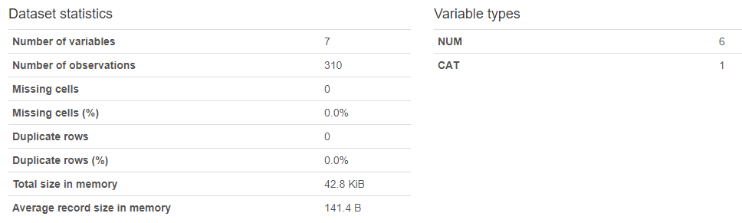
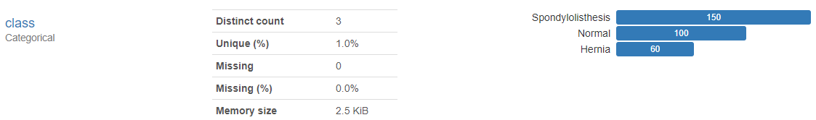
FINAL PROJECT
DATA INSIGHT
DATA SET SOURCE:
UCI Machine Learning Repository
http://archive.ics.uci.edu/ml/datasets/vertebral+column
File format: .arrf
Notes:
Assalamu’alaikum wr wb, in this final project seminar, I’m Rachmad Kusumardana number 021 will present my final project with tittle “TITLE”. Good Morning to Mr. Raden Sanggar Dewanto, Mr. Nasyir Tamara (examiners name) as examiners. Thank you to Mr. Endra Pitowarno, Mr. Adytia Dharmawan, & Mrs. Eny Kusumawati for ur attendance as supervisors.

Slide 11
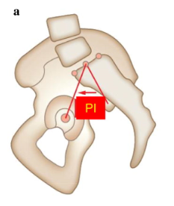
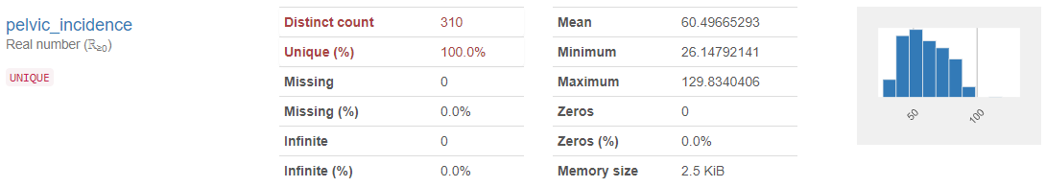
FINAL PROJECT
DATA INSIGHT
Pelvic Incidence
Pelvic Incidence (PI) adalah sudut antara garis tegak lurus ke lempeng sakral di titik tengahnya, dan garis menghubungkan titik tesebut ke sumbu kepala femoralis (tulang paha).
Notes:
Assalamu’alaikum wr wb, in this final project seminar, I’m Rachmad Kusumardana number 021 will present my final project with tittle “TITLE”. Good Morning to Mr. Raden Sanggar Dewanto, Mr. Nasyir Tamara (examiners name) as examiners. Thank you to Mr. Endra Pitowarno, Mr. Adytia Dharmawan, & Mrs. Eny Kusumawati for ur attendance as supervisors.

Slide 12
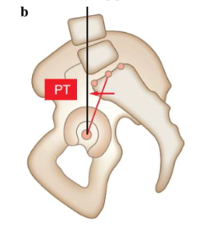
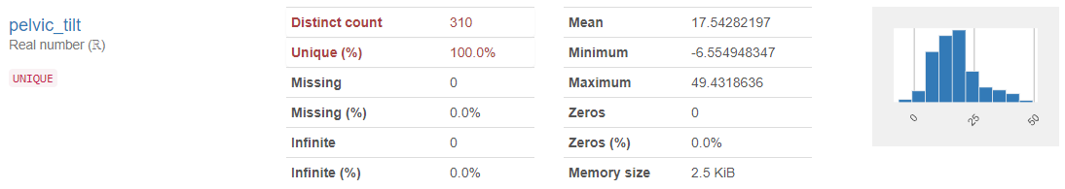
FINAL PROJECT
DATA INSIGHT
Pelvic Tilt
Pelvic Tilt (PT) adalah sudut antara garis vertical dari kepala femoralis (tulang paha) dan garis menghubungkan titik tesebut ke sumbu kepala femoralis (tulang paha).
Notes:
Assalamu’alaikum wr wb, in this final project seminar, I’m Rachmad Kusumardana number 021 will present my final project with tittle “TITLE”. Good Morning to Mr. Raden Sanggar Dewanto, Mr. Nasyir Tamara (examiners name) as examiners. Thank you to Mr. Endra Pitowarno, Mr. Adytia Dharmawan, & Mrs. Eny Kusumawati for ur attendance as supervisors.

Slide 13
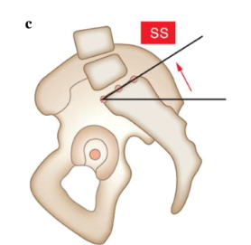
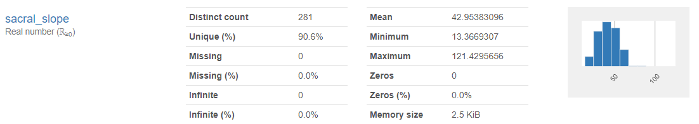
FINAL PROJECT
DATA INSIGHT
Sacral Slope
Sacral Slope (SS) adalah sudut dataran tinggi sakral horizontal dengan garis pelurus lempeng sakral.
Notes:
Assalamu’alaikum wr wb, in this final project seminar, I’m Rachmad Kusumardana number 021 will present my final project with tittle “TITLE”. Good Morning to Mr. Raden Sanggar Dewanto, Mr. Nasyir Tamara (examiners name) as examiners. Thank you to Mr. Endra Pitowarno, Mr. Adytia Dharmawan, & Mrs. Eny Kusumawati for ur attendance as supervisors.

Slide 14
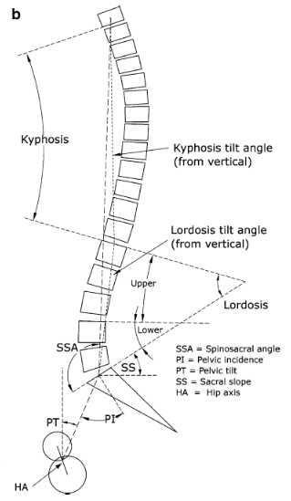
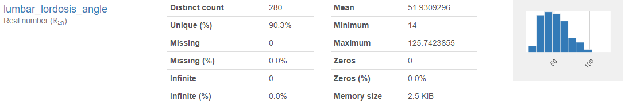
FINAL PROJECT
DATA INSIGHT
Lumbar Lordosis
Lumbar Lordosis (LL) adalah sudut antara T12 vertebrae dan dataran tinggi sakral horizontal
Notes:
Assalamu’alaikum wr wb, in this final project seminar, I’m Rachmad Kusumardana number 021 will present my final project with tittle “TITLE”. Good Morning to Mr. Raden Sanggar Dewanto, Mr. Nasyir Tamara (examiners name) as examiners. Thank you to Mr. Endra Pitowarno, Mr. Adytia Dharmawan, & Mrs. Eny Kusumawati for ur attendance as supervisors.

Slide 15
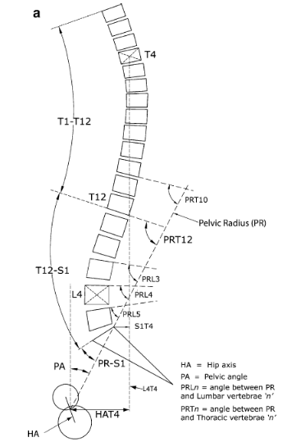
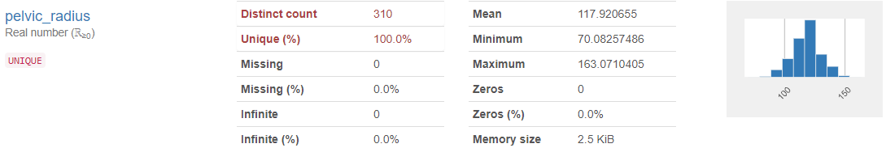
FINAL PROJECT
DATA INSIGHT
Pelvic Radius
Pelvic Radius (PR) adalah jari-jari panggul, jarak dari sumbu pinggul ke sudut posterior-superior S1 menunjukkan sumbu pinggul
terletak di tengah antara dua titik tengah kepala femoralis.
Notes:
Assalamu’alaikum wr wb, in this final project seminar, I’m Rachmad Kusumardana number 021 will present my final project with tittle “TITLE”. Good Morning to Mr. Raden Sanggar Dewanto, Mr. Nasyir Tamara (examiners name) as examiners. Thank you to Mr. Endra Pitowarno, Mr. Adytia Dharmawan, & Mrs. Eny Kusumawati for ur attendance as supervisors.

Slide 16
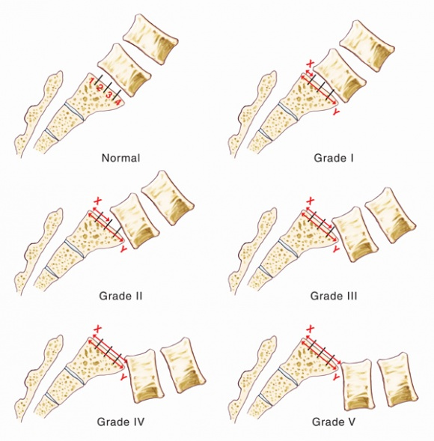
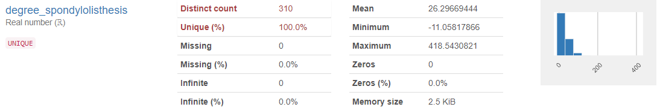
FINAL PROJECT
DATA INSIGHT
Degree Spondylolisthesis
Degree Spondylolisthesis (DS) dinilai berdasarkan derajat selip dari satu tubuh vertebral pada tubuh vertebral yang berdekatan.
Notes:
Assalamu’alaikum wr wb, in this final project seminar, I’m Rachmad Kusumardana number 021 will present my final project with tittle “TITLE”. Good Morning to Mr. Raden Sanggar Dewanto, Mr. Nasyir Tamara (examiners name) as examiners. Thank you to Mr. Endra Pitowarno, Mr. Adytia Dharmawan, & Mrs. Eny Kusumawati for ur attendance as supervisors.

Slide 17
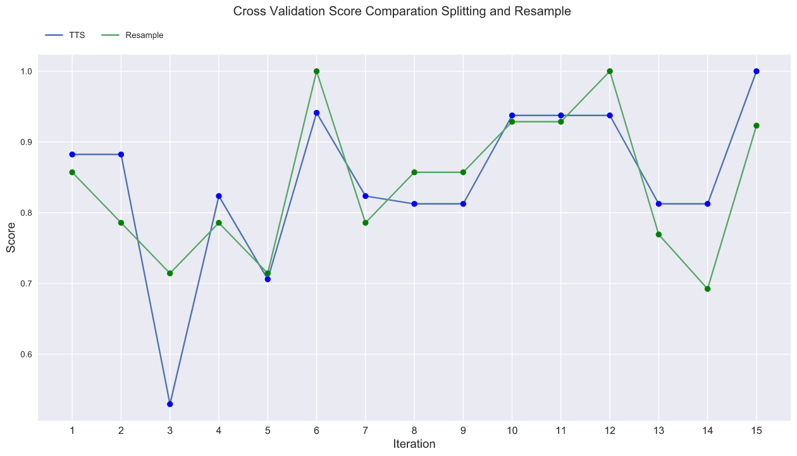
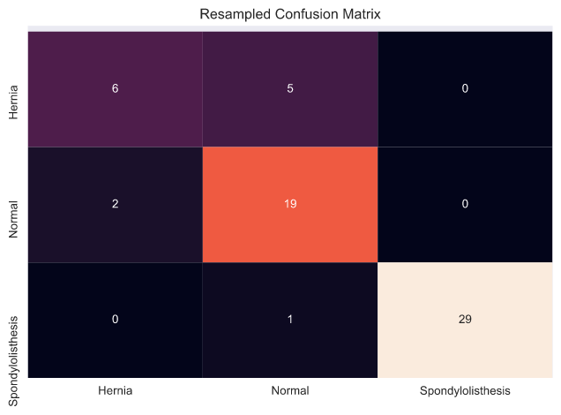
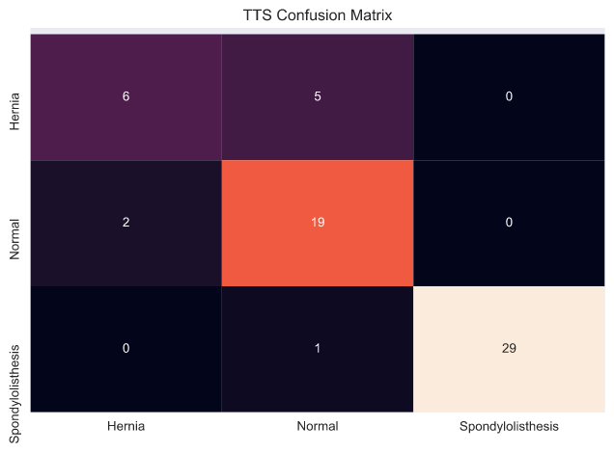
FINAL PROJECT
SPLITTING DATA
Train Data | TTS | RESAMPLED
Herniated Disk | 49 | 79
Normal | 79 | 79
Spondylolisthesis | 119 | 79
Sum | 247 | 207
Size | 0.8 | 0.7
 | TTS (%) | RESAMPLED (%)
Train Score | 86.2 | 85
Test Score | 87.1 | 87.1
Accuracy Hernia | 88.71 | 88.71
Accuracy Normal | 87.1 | 87.1
Accuracy Spondylolisthesis | 98.39 | 98.39
Notes:
Assalamu’alaikum wr wb, in this final project seminar, I’m Rachmad Kusumardana number 021 will present my final project with tittle “TITLE”. Good Morning to Mr. Raden Sanggar Dewanto, Mr. Nasyir Tamara (examiners name) as examiners. Thank you to Mr. Endra Pitowarno, Mr. Adytia Dharmawan, & Mrs. Eny Kusumawati for ur attendance as supervisors.

Slide 18
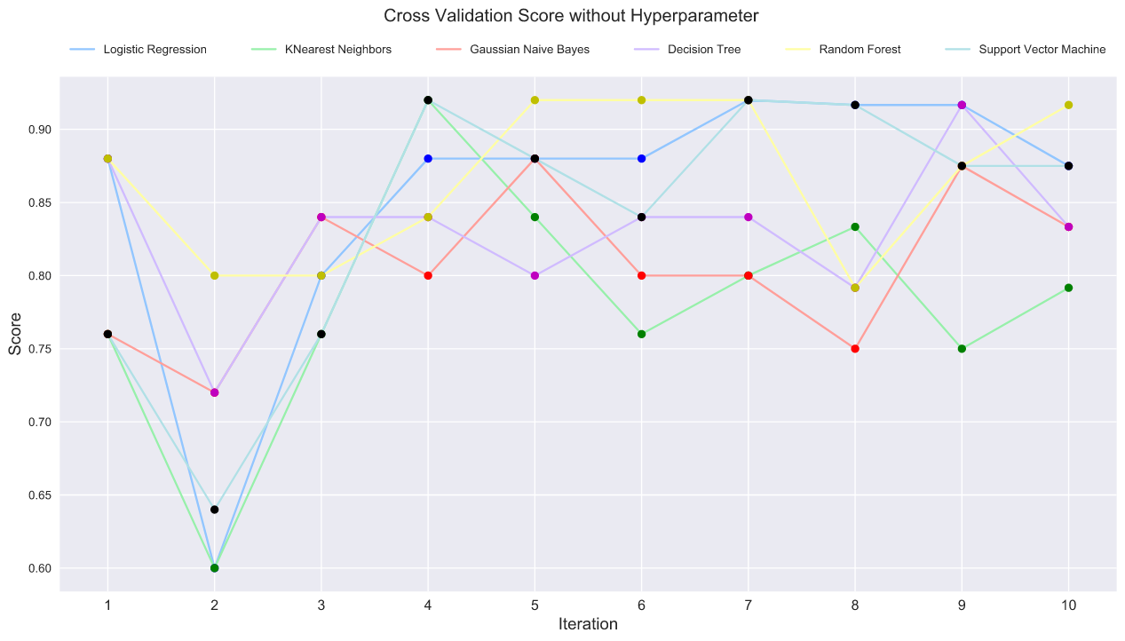
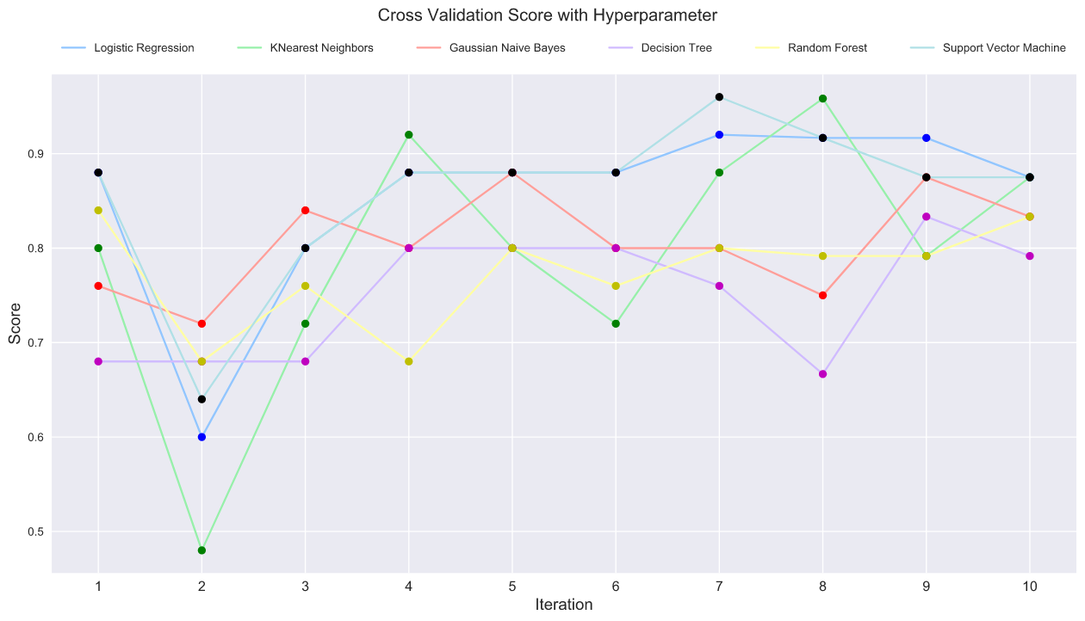
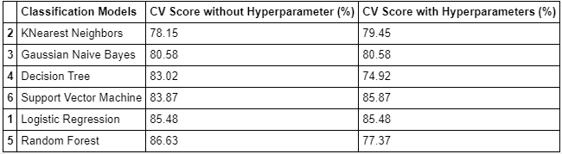
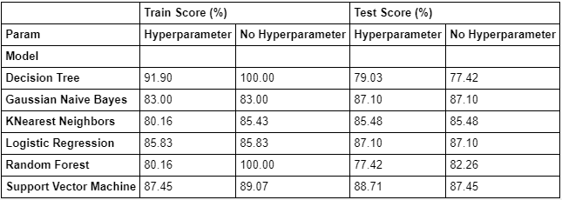
FINAL PROJECT
TUNING
Notes:
Assalamu’alaikum wr wb, in this final project seminar, I’m Rachmad Kusumardana number 021 will present my final project with tittle “TITLE”. Good Morning to Mr. Raden Sanggar Dewanto, Mr. Nasyir Tamara (examiners name) as examiners. Thank you to Mr. Endra Pitowarno, Mr. Adytia Dharmawan, & Mrs. Eny Kusumawati for ur attendance as supervisors.

Slide 19
FINAL PROJECT
EVALUATION METRICS
 | Accuracy (%) | Precision (%) | Recall (%) | F1 Score | Jaccard (%) | ROC AUC Score
LR | 87 | 82 | 79 | 79 | 69.61 | 0.965
KNC | 85 | 81 | 79 | 79 | 68.73 | 0.948
GNB | 87 | 82 | 83 | 82 | 72.22 | 0.944
DTC | 77 | 69 | 69 | 69 | 57.57 | 0.876
RFC | 82 | 75.67 | 75 | 75 | 63.99 | 0.942
SVC | 89 | 85.67 | 83 | 84 | 74.21 | 0.964
 | SVC | SVC | GNB & SVC | SVC | SVC | LR
Notes:
Assalamu’alaikum wr wb, in this final project seminar, I’m Rachmad Kusumardana number 021 will present my final project with tittle “TITLE”. Good Morning to Mr. Raden Sanggar Dewanto, Mr. Nasyir Tamara (examiners name) as examiners. Thank you to Mr. Endra Pitowarno, Mr. Adytia Dharmawan, & Mrs. Eny Kusumawati for ur attendance as supervisors.

Slide 20
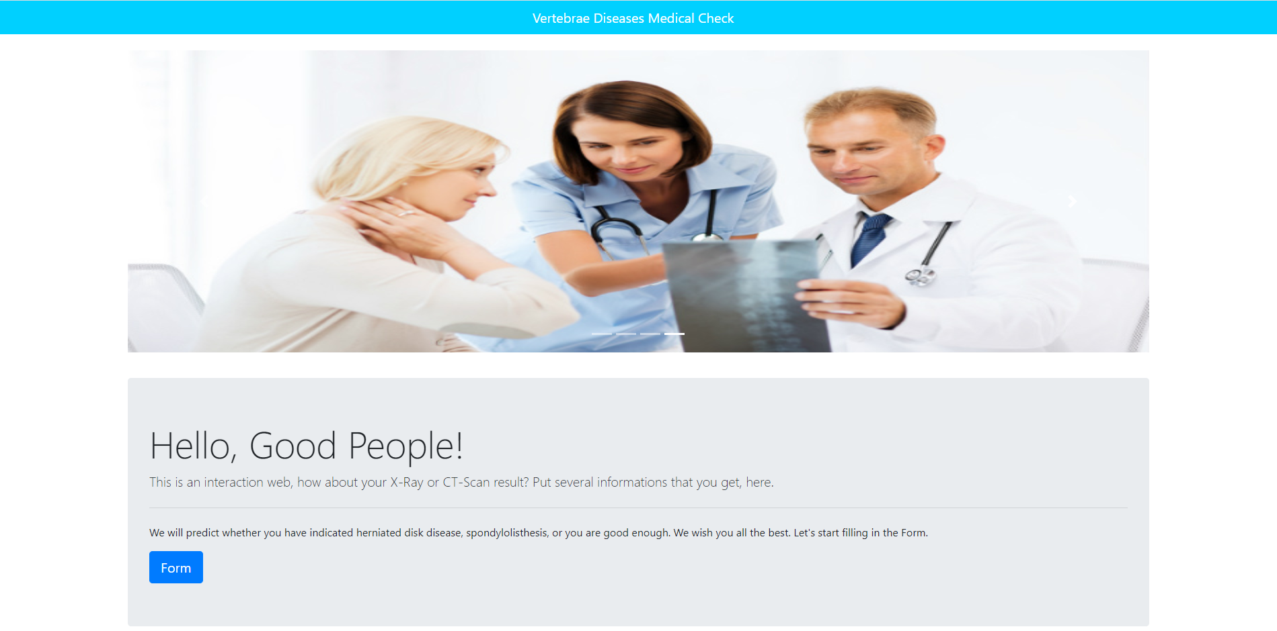
FINAL PROJECT
PREVIEW APP
Laman beranda menjukkan interaksi awal kepada user/ pasien, mereka akan diberitahu bahwa web akan membutuhkan beberapa informasi dari radiologi yang dilakukan.
Web juga memberitahukan prediksi apa yang dapat atau akan dilakukan.
Apabila tombol Form ditekan, maka akan berfungsi untuk beranjak ke laman pengisian form.
URL Localhost = http://127.0.0.1:2070/
Notes:
Assalamu’alaikum wr wb, in this final project seminar, I’m Rachmad Kusumardana number 021 will present my final project with tittle “TITLE”. Good Morning to Mr. Raden Sanggar Dewanto, Mr. Nasyir Tamara (examiners name) as examiners. Thank you to Mr. Endra Pitowarno, Mr. Adytia Dharmawan, & Mrs. Eny Kusumawati for ur attendance as supervisors.

Slide 21
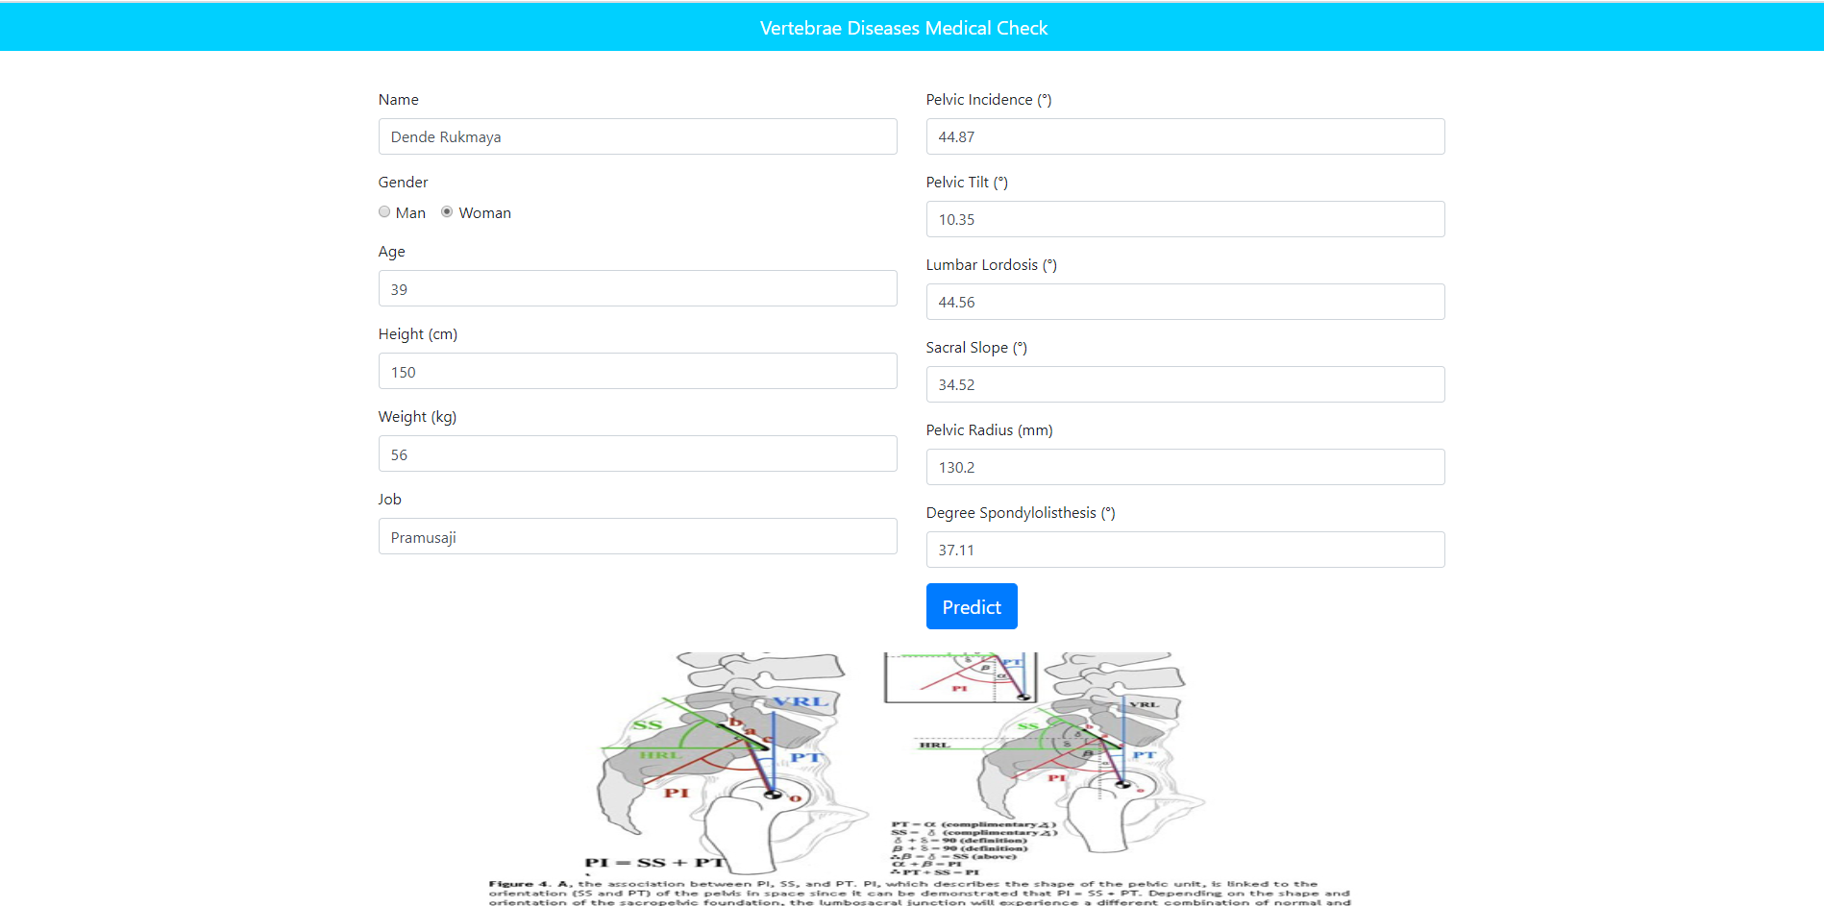
FINAL PROJECT
PREVIEW APP
Laman form menjukkan bagian yang meminta informasi apa saja yang harus diisi oleh user/ pasien. Hanya features yang sudah dijelaskan sebelumnya yang akan digunakan dalam prediksi.
Web juga menampilkan beberapa slide gambar mengenai pengetahuan akan features yang ada.
Apabila tombol Predict ditekan, maka akan berfungsi untuk beranjak ke laman prediksi.
URL Localhost = http://127.0.0.1:2070/form
Notes:
Assalamu’alaikum wr wb, in this final project seminar, I’m Rachmad Kusumardana number 021 will present my final project with tittle “TITLE”. Good Morning to Mr. Raden Sanggar Dewanto, Mr. Nasyir Tamara (examiners name) as examiners. Thank you to Mr. Endra Pitowarno, Mr. Adytia Dharmawan, & Mrs. Eny Kusumawati for ur attendance as supervisors.

Slide 22
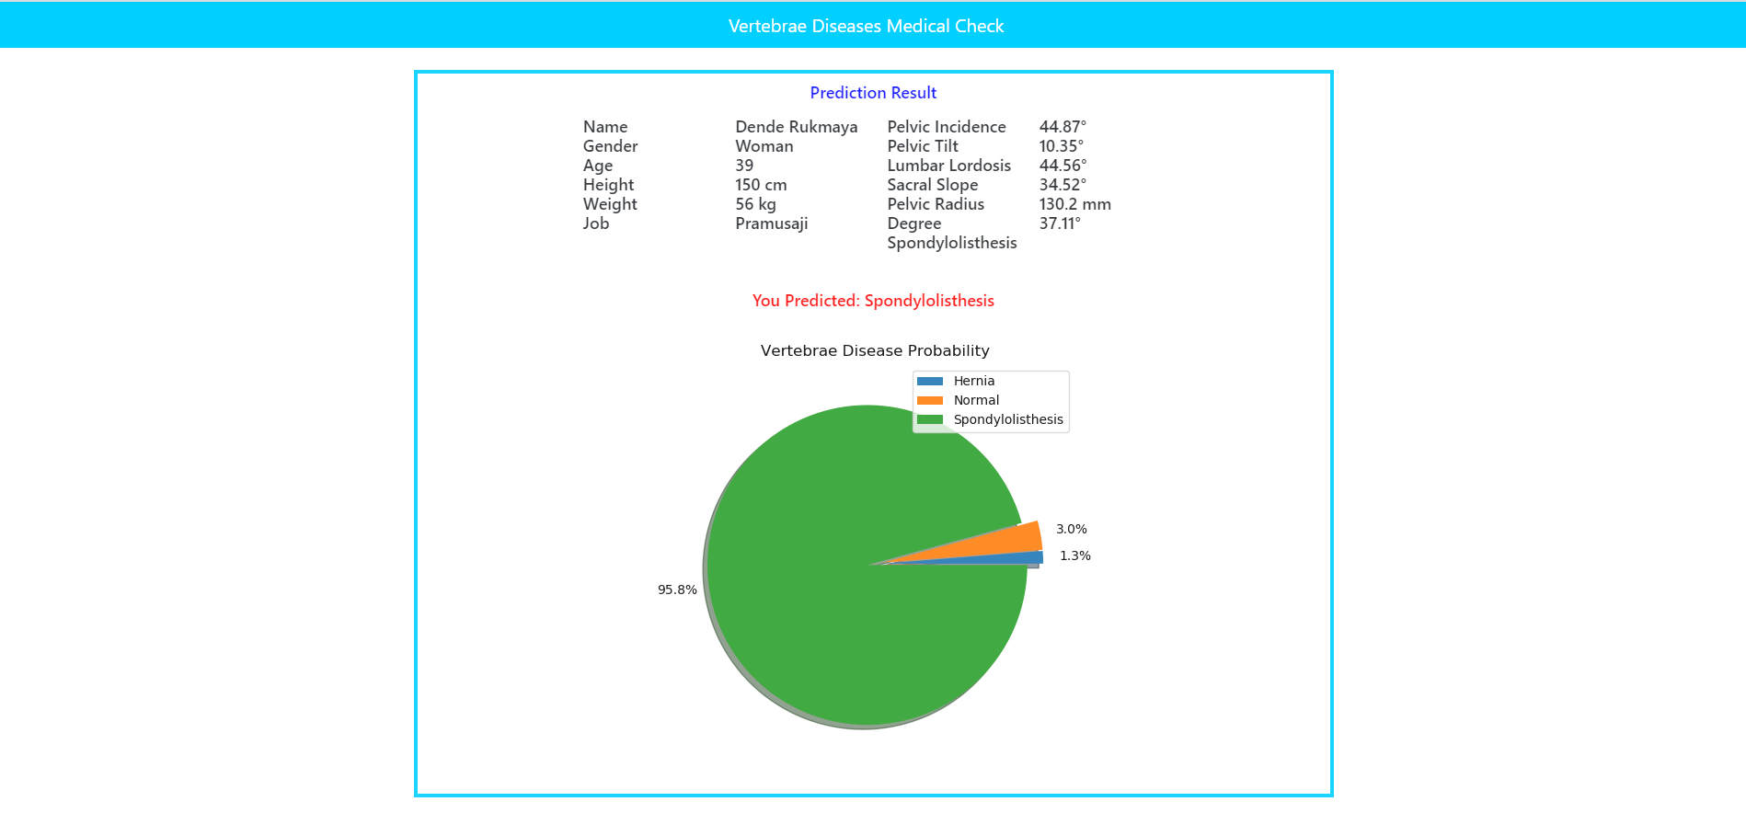
FINAL PROJECT
PREVIEW APP
Laman predict menjukkan bagian yang menampilkan informasi-informasi yang telah diisikan, lalu mempunyai judgement hasil prediksi apakah pasien normal, mengidap hernia disk, atau spondylolisthesis.
Ditampilkan juga persentase probabilitas akan masing-masing class, jadi informasi ini dapat memperkirakan sebesar apa prediksi yang dihasilkan terhadap suatu class dan bagaimana kemungkinan untuk class yang lainnya.
URL Localhost = http://127.0.0.1:2070/predict
Notes:
Assalamu’alaikum wr wb, in this final project seminar, I’m Rachmad Kusumardana number 021 will present my final project with tittle “TITLE”. Good Morning to Mr. Raden Sanggar Dewanto, Mr. Nasyir Tamara (examiners name) as examiners. Thank you to Mr. Endra Pitowarno, Mr. Adytia Dharmawan, & Mrs. Eny Kusumawati for ur attendance as supervisors.

Slide 23
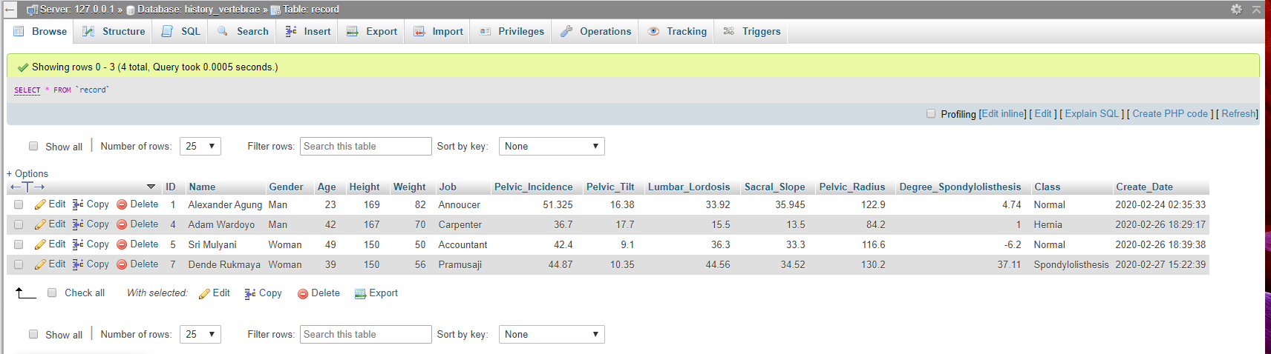
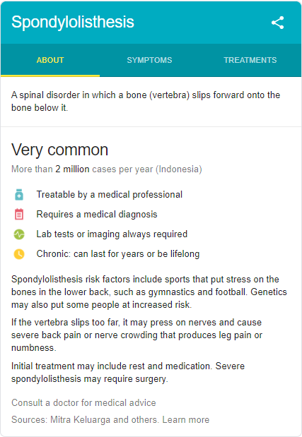
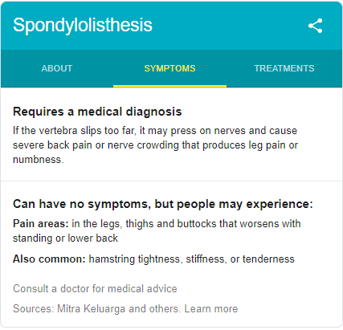
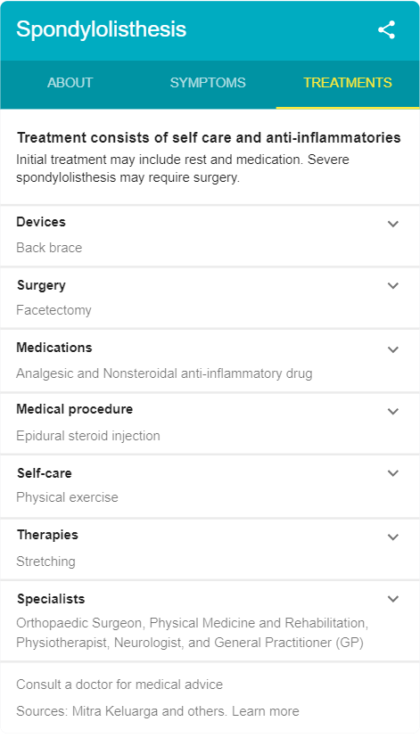
FINAL PROJECT
PREVIEW APP
Web juga menampilkan beberapa slide gambar mengenai definisi penyakit, gejala, dan penanganan apa saja yang dapat dilakukan sebagai informasi atau wawasan tambahan.
Data yang telah dimasukkan dan diprediksi, akan dimasukkan ke dalam history record menggunakan mysql.
Notes:
Assalamu’alaikum wr wb, in this final project seminar, I’m Rachmad Kusumardana number 021 will present my final project with tittle “TITLE”. Good Morning to Mr. Raden Sanggar Dewanto, Mr. Nasyir Tamara (examiners name) as examiners. Thank you to Mr. Endra Pitowarno, Mr. Adytia Dharmawan, & Mrs. Eny Kusumawati for ur attendance as supervisors.

Slide 24
FINAL PROJECT
THANK YOU

